Slide 1
Perencanaan Sistem
Sistem Management Toko Al-Amin

Slide 2
Introduksi
Aplikasi ini kami buat atas permintaan client kami yaitu Toko Al-Amin yang terletak di kota Malang. Client meminta sebuah aplikasi yang dapat membantu mereka untuk mengelola sumber daya di tokonya tersebut. Oleh karena itu kami membuat aplikasi yang dapat membantu dalam pengelolaan sumber daya toko tersebut.

Slide 3
Tujuan
Tujuan dari proyek ini adalah, membuat aplikasi yang dapat membantu client untuk mengelola sumber daya yang ada di tokonya. Dimulai dari data pemasukkan, pengeluaran, data tentang barang yang dijual, sampai data mengenai sales yang menjual barangnya di toko millik client.

Slide 4
Audiens Yang Dituju
Client
Tim Pengembang
Dokumen-dokumen yang dibuat memiliki pembaca tujuan yaitu :
Toko Al-Amin

Slide 5
Deskrepsi Umum
Sistem managemen toko, ini merupakan sebuah aplikasi yang digunakan untuk meyimpan segala macam informasi yang mempunyai kaitan dengan managemen toko. Dimulai dari informasi tentang barang, informasi tentang sales, informasi tentang pemasukkan dan pengeluaran. Aplikasi ini dibuat dengan menggunakan basis web, jadi untuk menggunakan aplikasi ini penggunan harus menggunakan laptop atau pc (personal computer) yang sudah memiliki web browser. Untuk mengakses aplikasi ini juga diperlukan koneksi internet

Slide 6
Prespektif Produk
Produk akhir yang diharapakan dari proyek ini adalah sebuah aplikasi yang digunakan untuk membantu mengolah informasi yang nantinya dapat digunakan untuk menyimpan informasi mengenai barang yang dijual di toko, informasi mengenai penjualan dan pengeluaran toko, serta informasi mengenai sales yang menjual barangnya di toko client. Informasi-informasi tersebut dapat diperbarui dan dapat digunakan untuk mengkontrol keadaan toko tersebut.

Slide 7
Fungsi-Fungsi Produk
1
Fungsi menyimpan kategori barang
2
Fungsi menyimpan data barang
3
Fungsi menyimpan data sales.
4
Fungsi menyimpan data pemasukkan
5
Fungsi menyimpan data pengeluaran

Slide 8
Requirements Untuk Antarmuka Eksternal
Antar Muka Pengguna
Antarmuka dengan pengguna diimplementasikan dalam bentuk halaman web.Informasi akan ditampilkan dalam komponen-komponen website. Teknologi yang digunakan untuk membuat tampilan antarmuka berbasis web antara lain HTML,CSS dan Javascript

Slide 9
Requirements Untuk Antarmuka Eksternal
Antar Muka Hardware
Pada proses pengembangan hardware dapat menggunakan laptop atau komputer

Slide 10
Requirements Untuk Antarmuka Eksternal
Antar Muka Software
Pada proses pengembangan perangkat lunak menggunakan protokol FTP yang digunakan untuk mengakses hosting server untuk melakukan transfer file dari perangkat development ke perangkat development di server

Slide 11
Requirements Untuk Antarmuka Eksternal
Antarmuka dan Protocol Komunikasi
Komunikasi antar client dengan server dilakukan menggunakan protokol HTTP. Apabila dibutuhkan untuk level yang lebih tinggi,maka bisa digunakan protokol HTTPS.Layanan HTTPS disediakan oleh hosting provider yang digunakan.Perbedaan antara HTTPS dan HTTP adalah pada format data yang dikirimkan antara client dan server. Pada HTTPS,data yang dipertukarkan terenkripsi

Slide 12
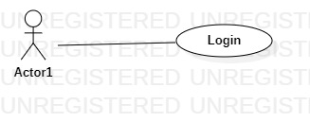
Fitur Login
Skenario
Admin mengakses halaman login.
Admin memasukkan username dan password.
Admin dapat mengakses aplikasi.

Slide 13
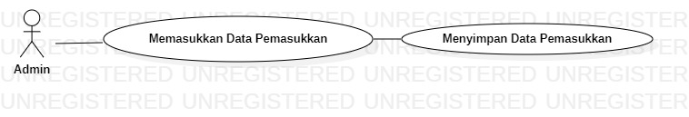
Fitur Pendataan Pendapatan
Skenario
Admin mengakses halaman pemasukkan.
Admin mengklik tombol tambah pemasukkan.
Admin memasukkan jumlah pemasukkan yang didapatkan hari ini.
Admin mengklik tombol simpan.
Admin dapat melihat data keuangan yang telah tersimpan

Slide 14
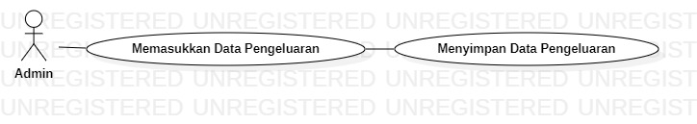
Fitur Pendataan Pengeluaran
Skenario
Admin mengakses halaman pengeluaran.
Admin mengklik tombol tambah pengeluaran.
Admin memasukkan jumlah pengeluran yang dikeluarkan.
Admin mengklik tombol simpan.
Admin dapat melihat data keuangan yang telah tersimpan

Slide 15
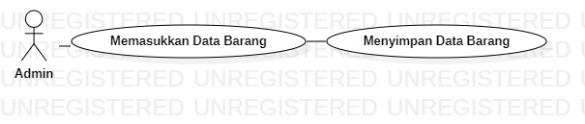
Fitur Pendataan Barang
Skenario
Admin mengakses halaman barang rusak.
Admin mengklik tombol tambah barang rusak.
Admin memasukkan item barang rusak yang ada.
Admin mengklik tombol simpan.
Admin dapat melihat data barang rusak yang telah tersimpan

Slide 16
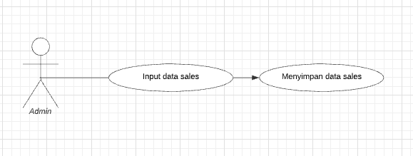
Fitur Pendataan Salesman
Skenario
Admin mengakses halaman data sales.
Admin mengklik tombol tambah data sales.
Admin memasukkan data sales yang ada.
Admin mengklik tombol simpan.
Admin dapat melihat data sales yang telah tersimpan

Slide 17
Requirements Kinerja
Kami berharap agar hasil proyek kami ini bisa digunakan oleh pengguna untuk menyimpan data penjualan,menyimpan data keuangan dan menyimpan data sales dengan benar dan tentu nya secara aman.

Slide 18
Requirements Perlindungan
Admin perlu memasukkan username dan password agar web tersebut bisa aman dengan cara program diatur dengan perlindungan yang aman.Data disimpan dalam database server dengan akun user rahasia dengan kombinasi password yang kuat

Slide 19
Requirements Kemananan
Admin perlu memasukkan username dan password agar web tersebut bisa aman sehingga hanya bisa dilakukan operasi write hanya pada admin.Data disimpan dalam database server dengan akun user rahasia dengan kombinasi password yang kuat.

Slide 20
Kualitas Software
Kami menggunakan spesifikasi software yang terbaik dan aman untuk pengerjaan proyek ini agar pengguna bisa menggunkan web tersebut dengan baik dan aman.

Slide 21
Dokumentasi Pengguna
Kami menggunakan user manual dan proposal untuk dokumentasi yang berhubungan dengan penguna dan untuk menyimpan data dan jika ada versi terbaru tentang pengerjaan proyek kita selalu menyimpan di github.

Slide 22
Thank you for watching!
Any questions?
The Power of PowerPoint – thepopp.com
Title Font: Cooper Hewitt Roman (TTF version)
Body Font: Gidole

